Slide 1
TAS of InP/ZnSe QDs
Marin Vukšić
Supervisor: dr. ir. Pieter Geiregat
Promotor: Prof. dr. ir. Zeger Hens

Slide 2
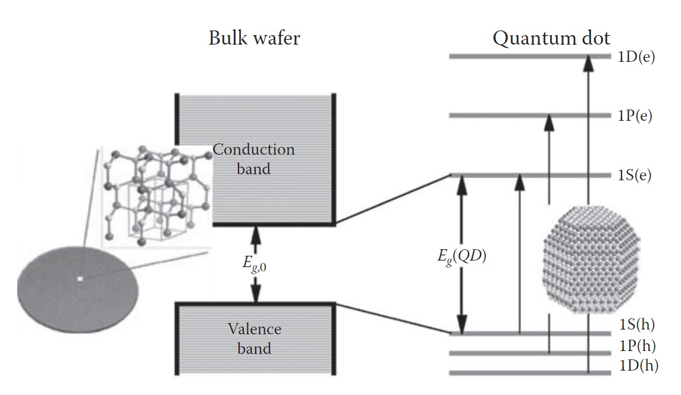
Što su to „kvantne točke”?

Slide 3
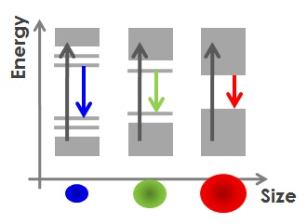
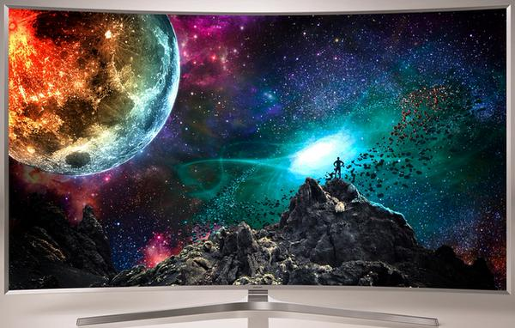

Ugađanje energetskog procjepa

Slide 4
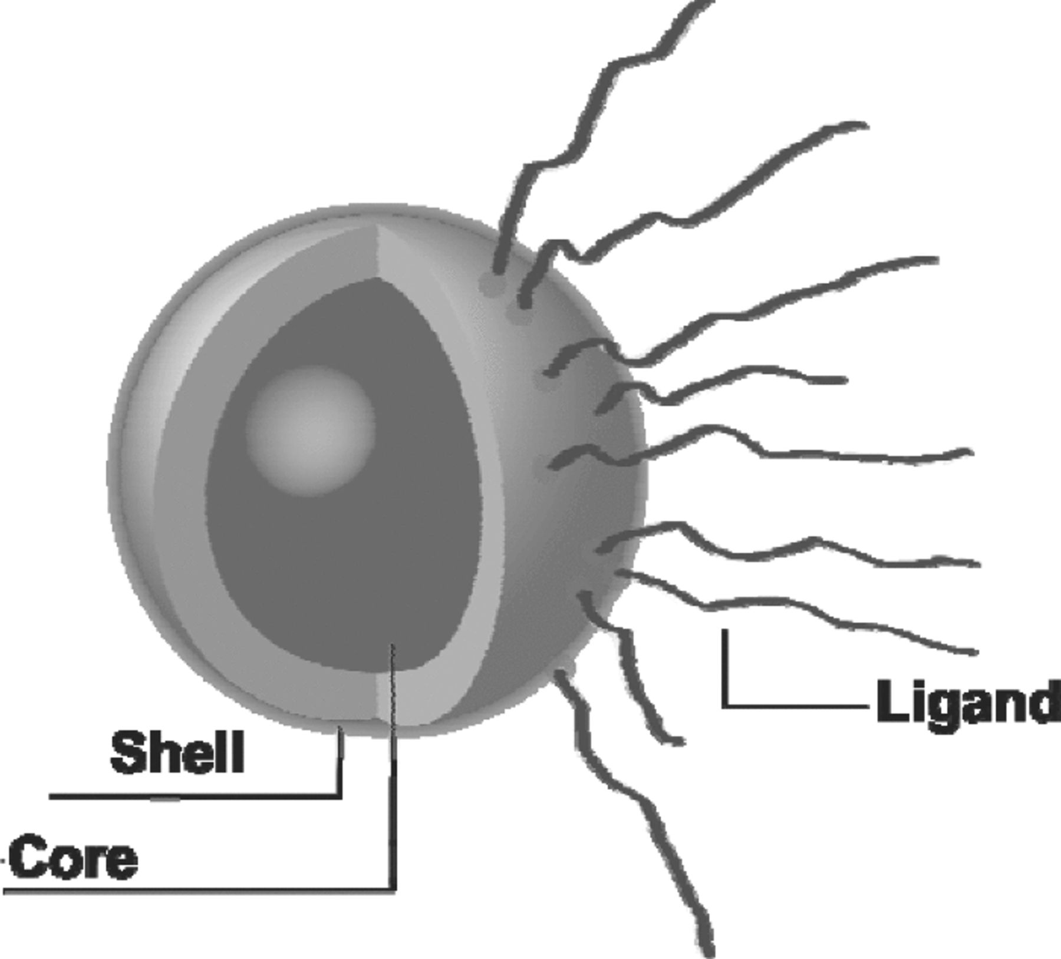
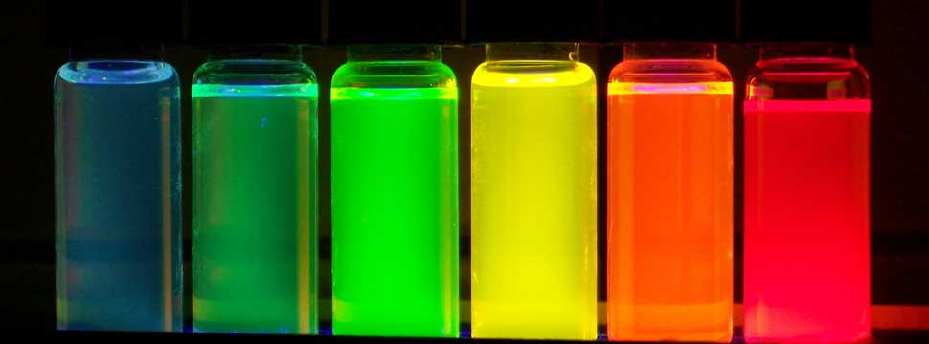
Koloidne kvantne točke

Slide 5
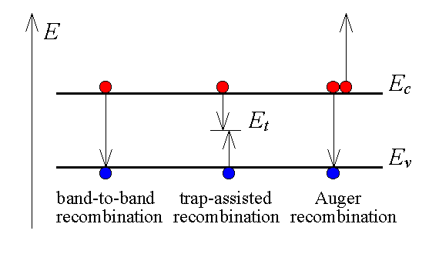
Neprijatelji boja

Slide 6

Slitine u kvantnim točkama

Slide 7
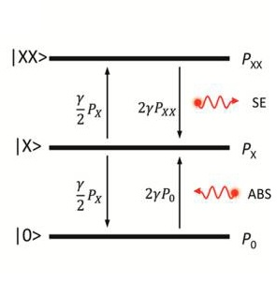

Slitine u kvantnim točkama

Slide 8
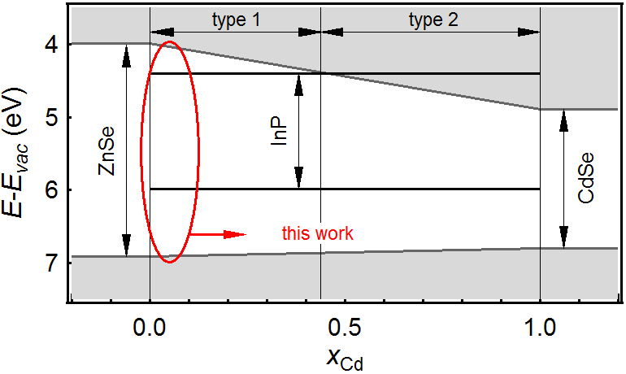
Slitine u kvantnim točkama

Slide 9
Tranzijentna apsorpcijska spektroskopija

Slide 10
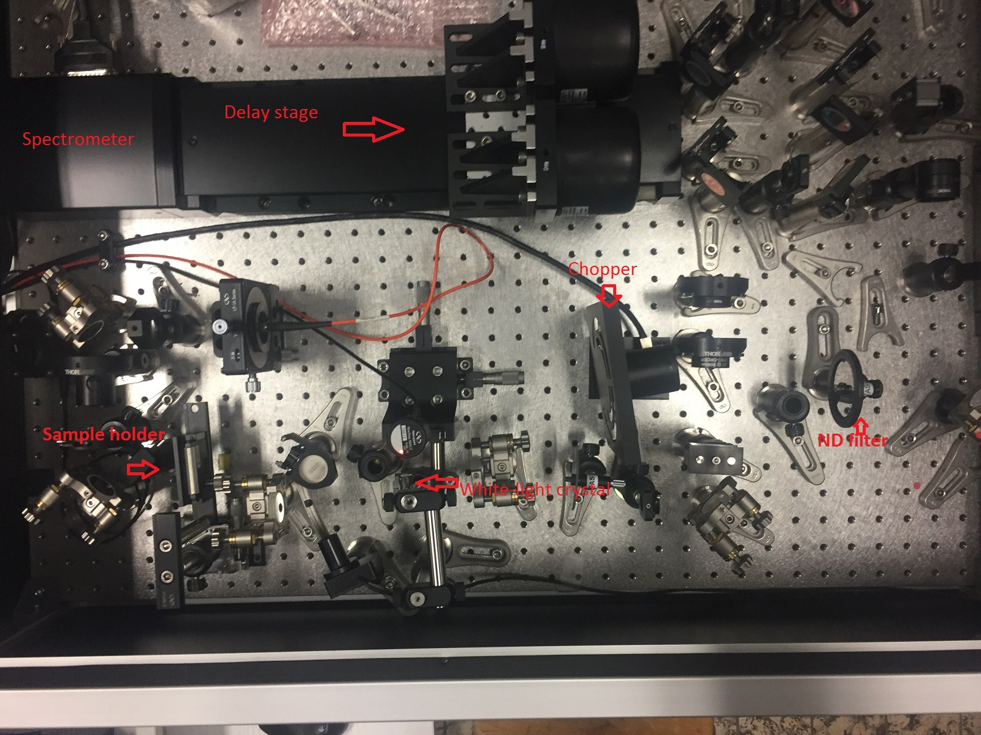
Tranzijentna apsorpcijska spektroskopija

Slide 11
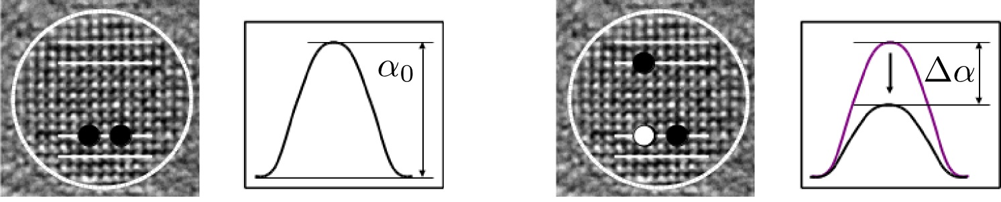
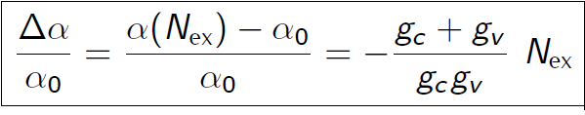
Tranzijentna apsorpcijska spektroskopija

Slide 12
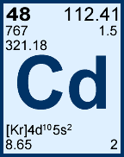
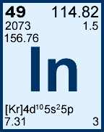


Priprema uzorka

Slide 13
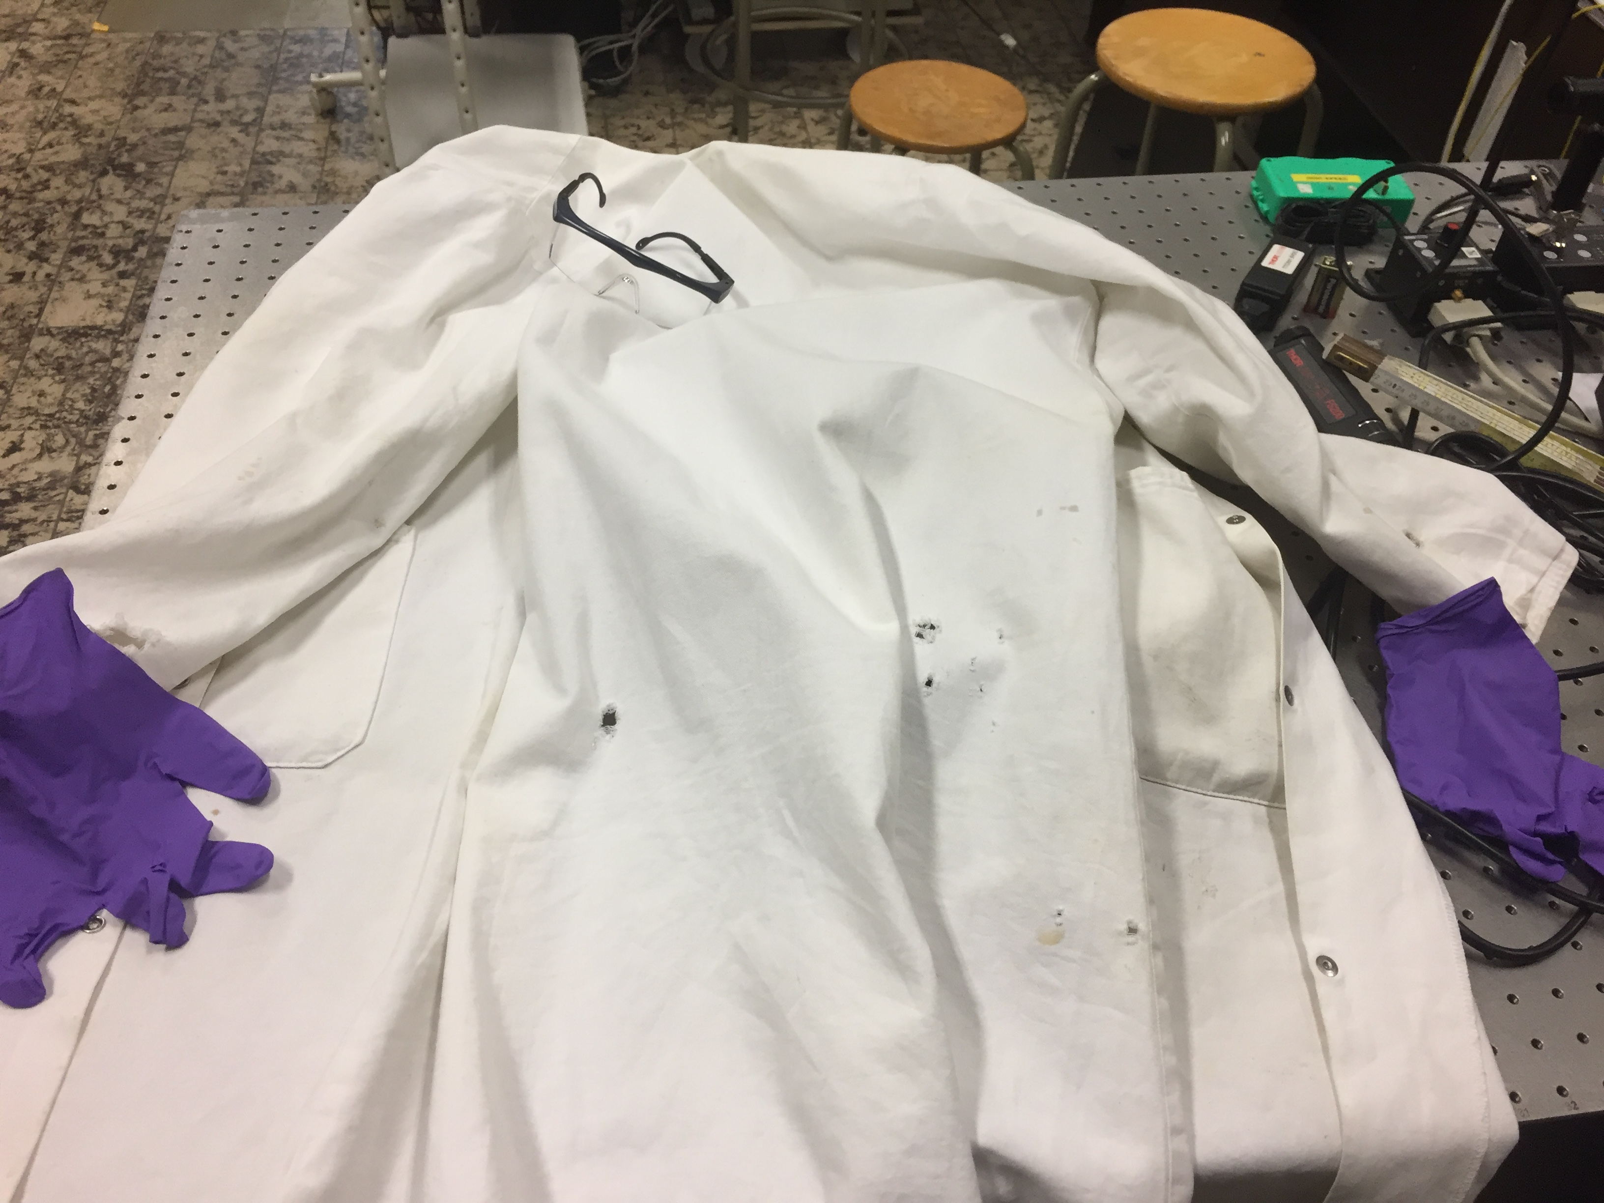
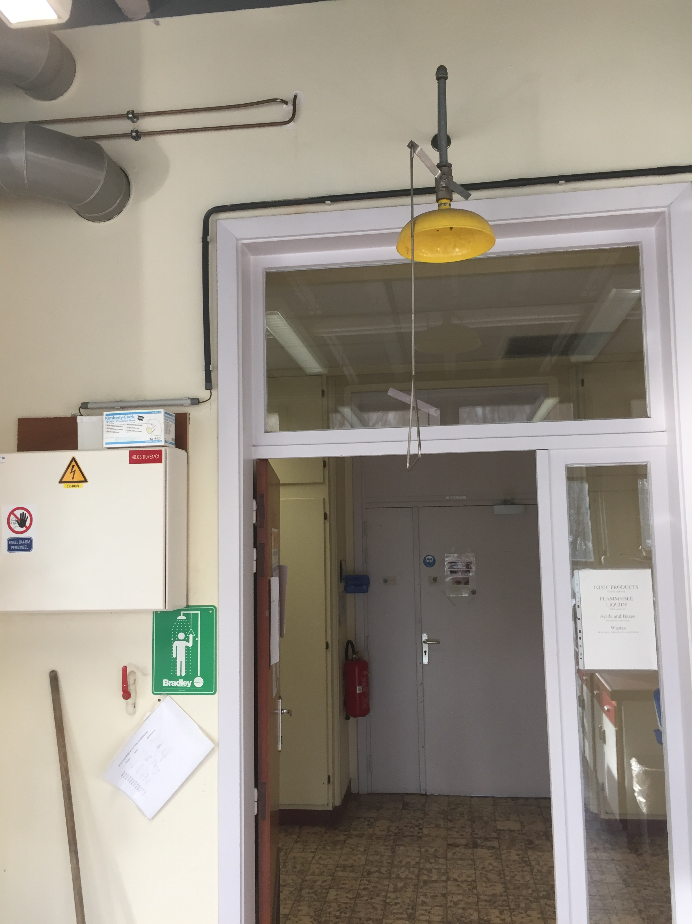
Samoobrana i zaštita na radu

Slide 14
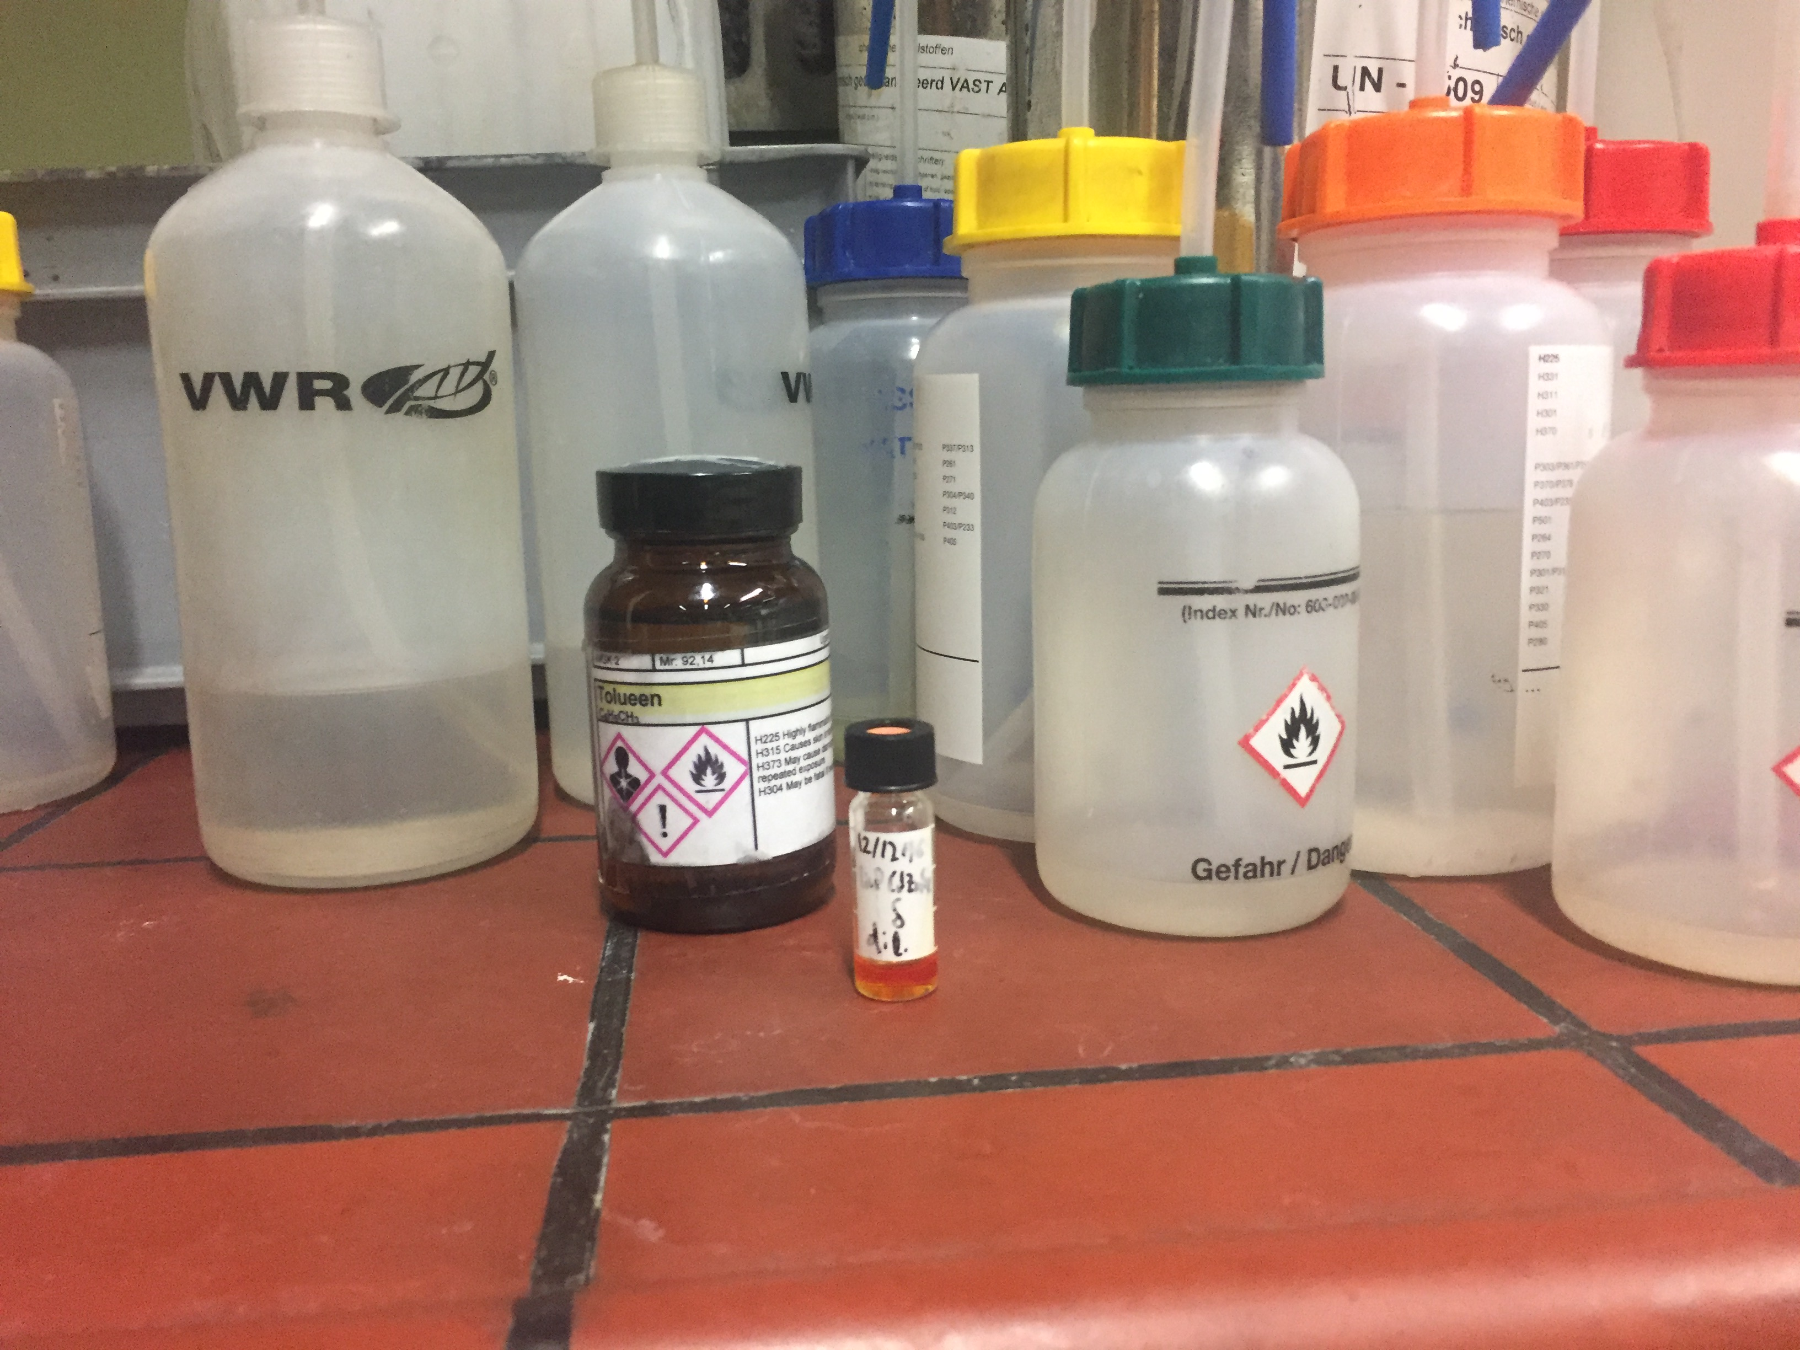
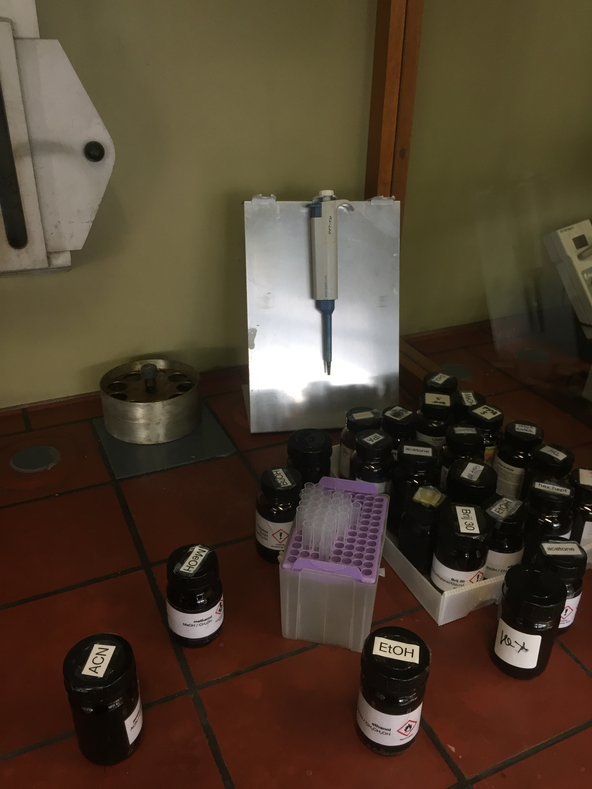

Priprema uzorka

Slide 15
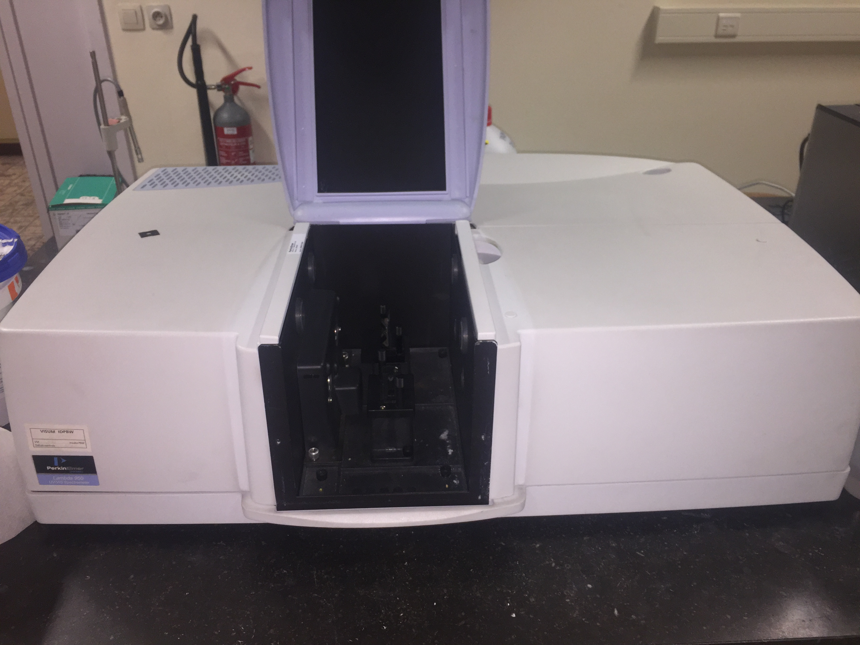
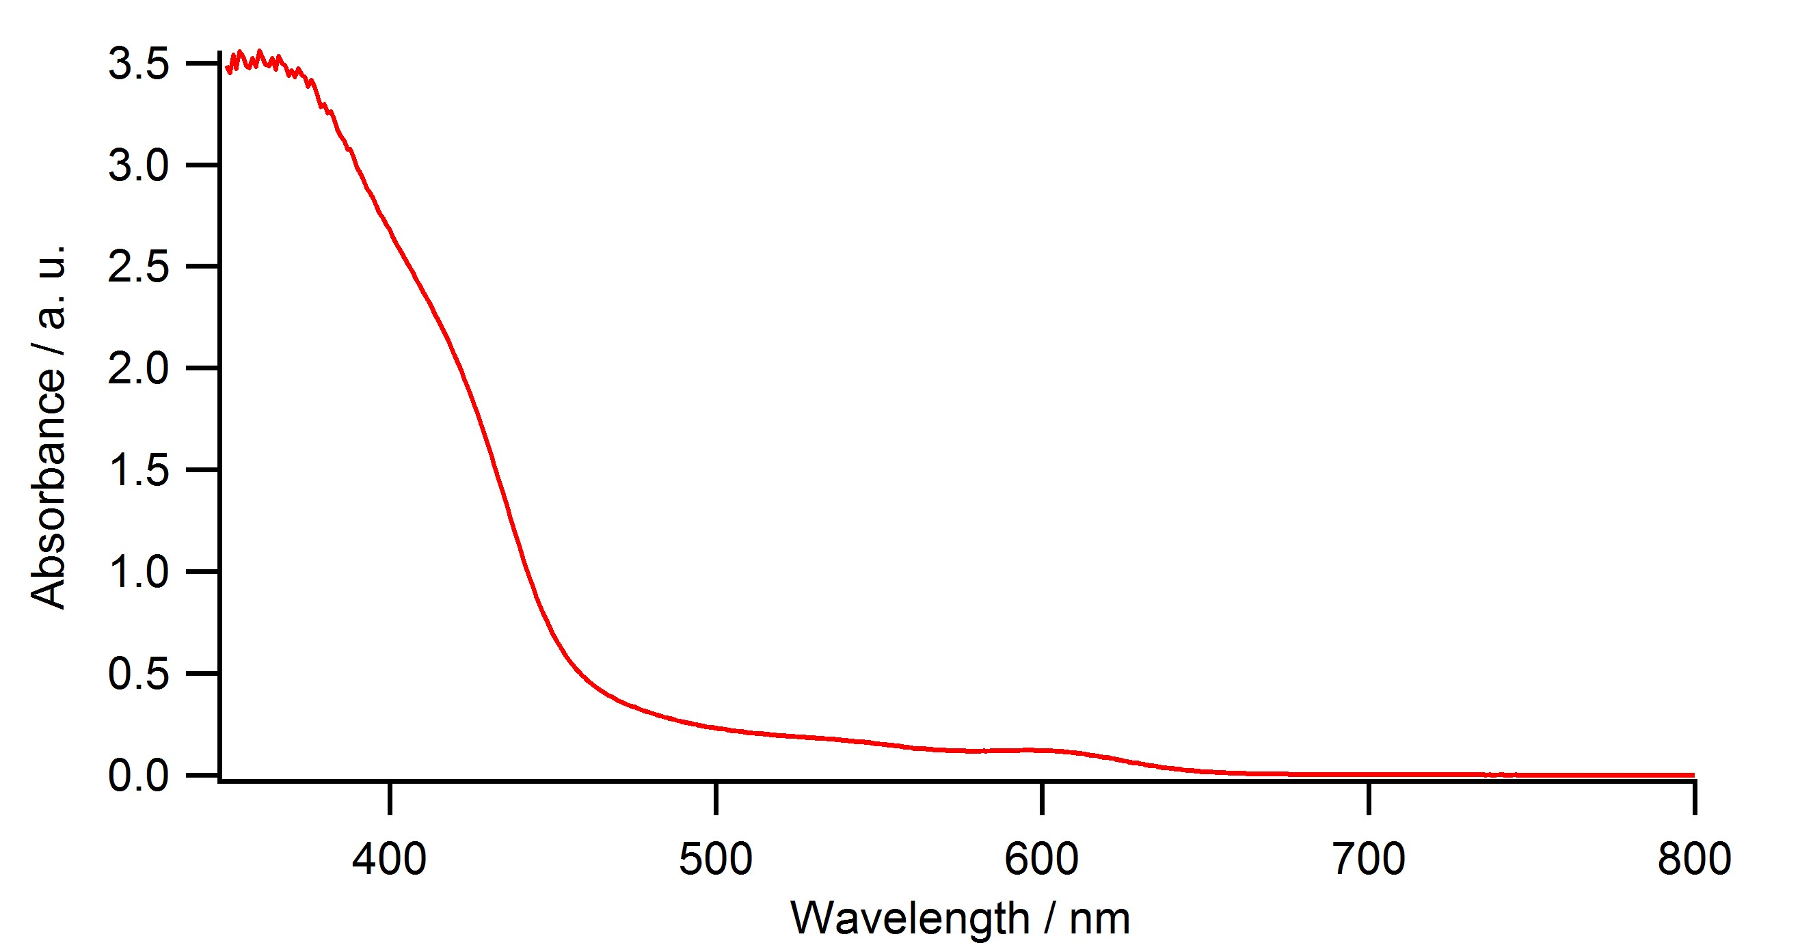
Mjerenje apsorpcijskog spektra

Slide 16
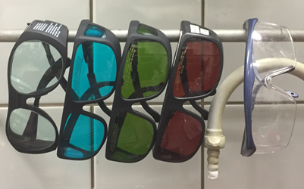
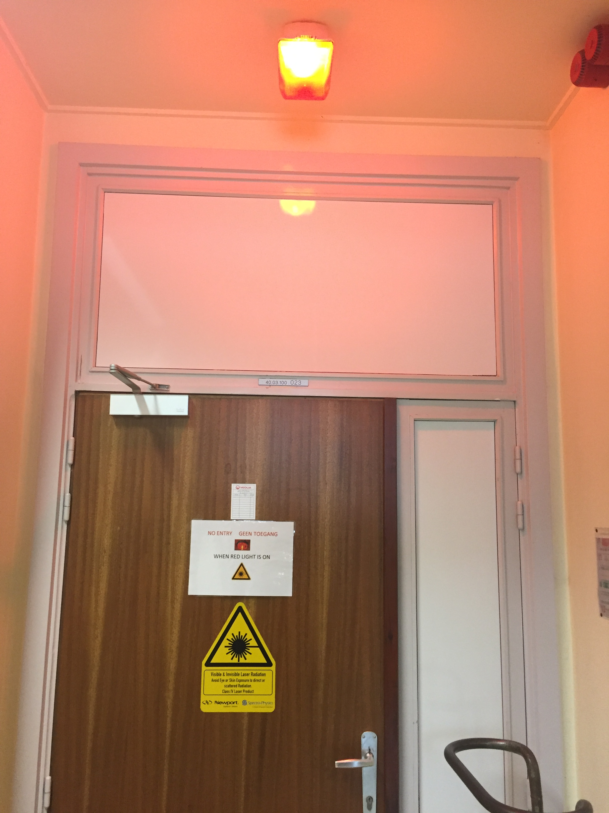

Samoobrana i zaštita na radu

Slide 17
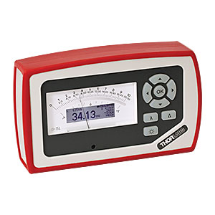
TAS - opet

Slide 18
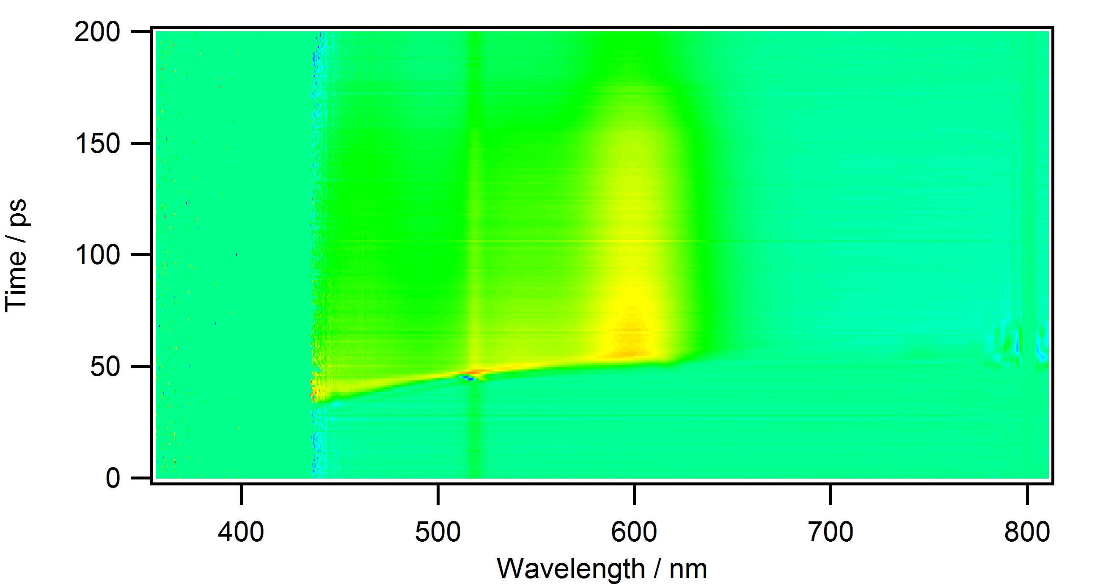
Rezultati

Slide 19
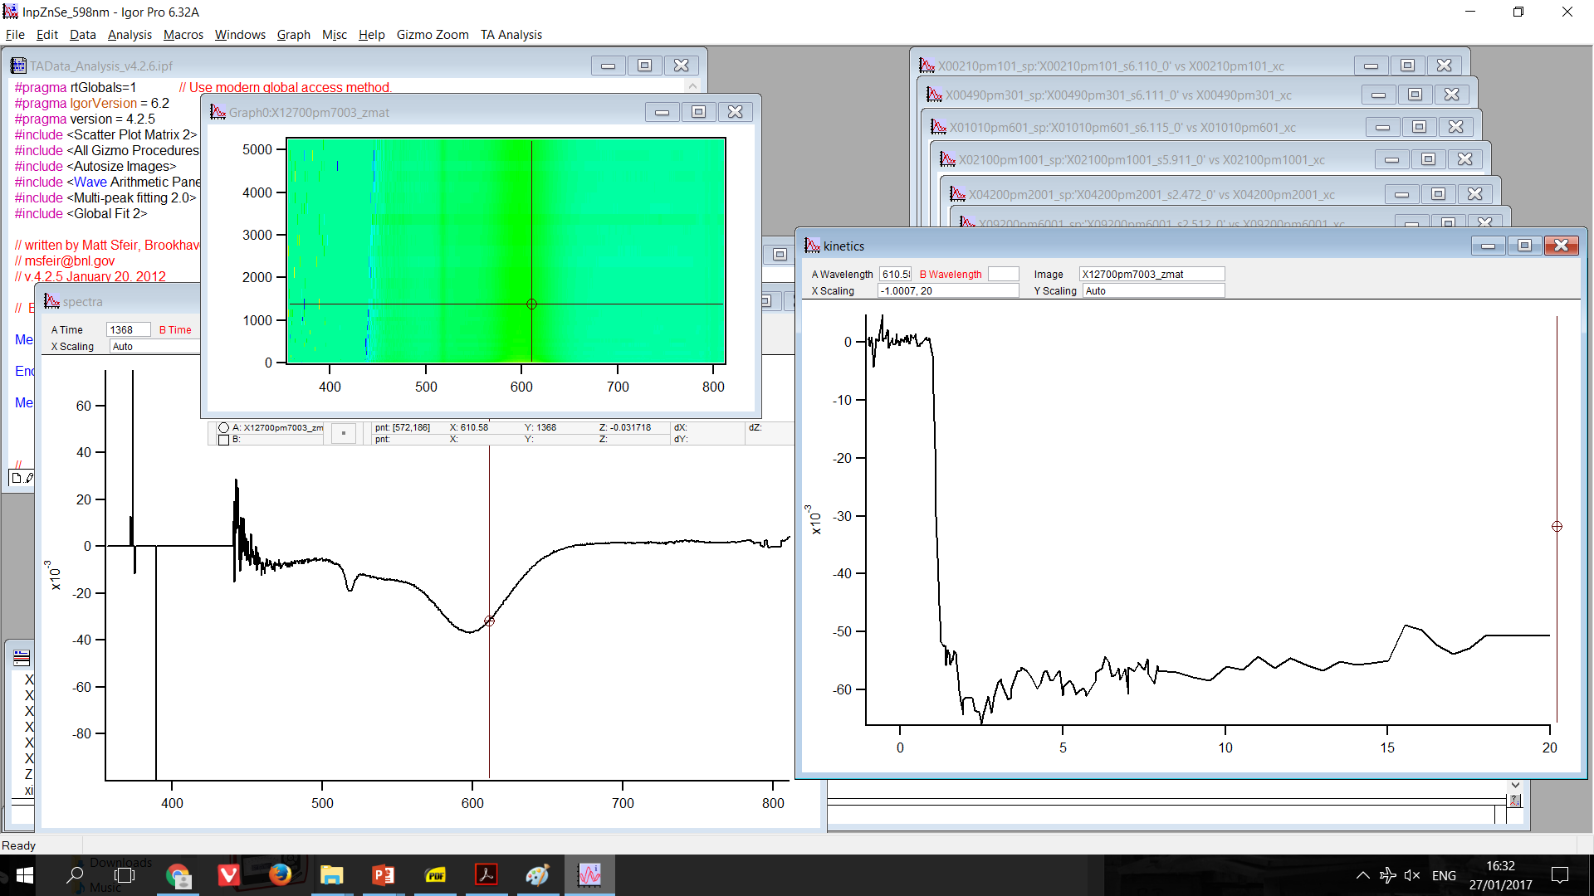
Rezultati

Slide 20
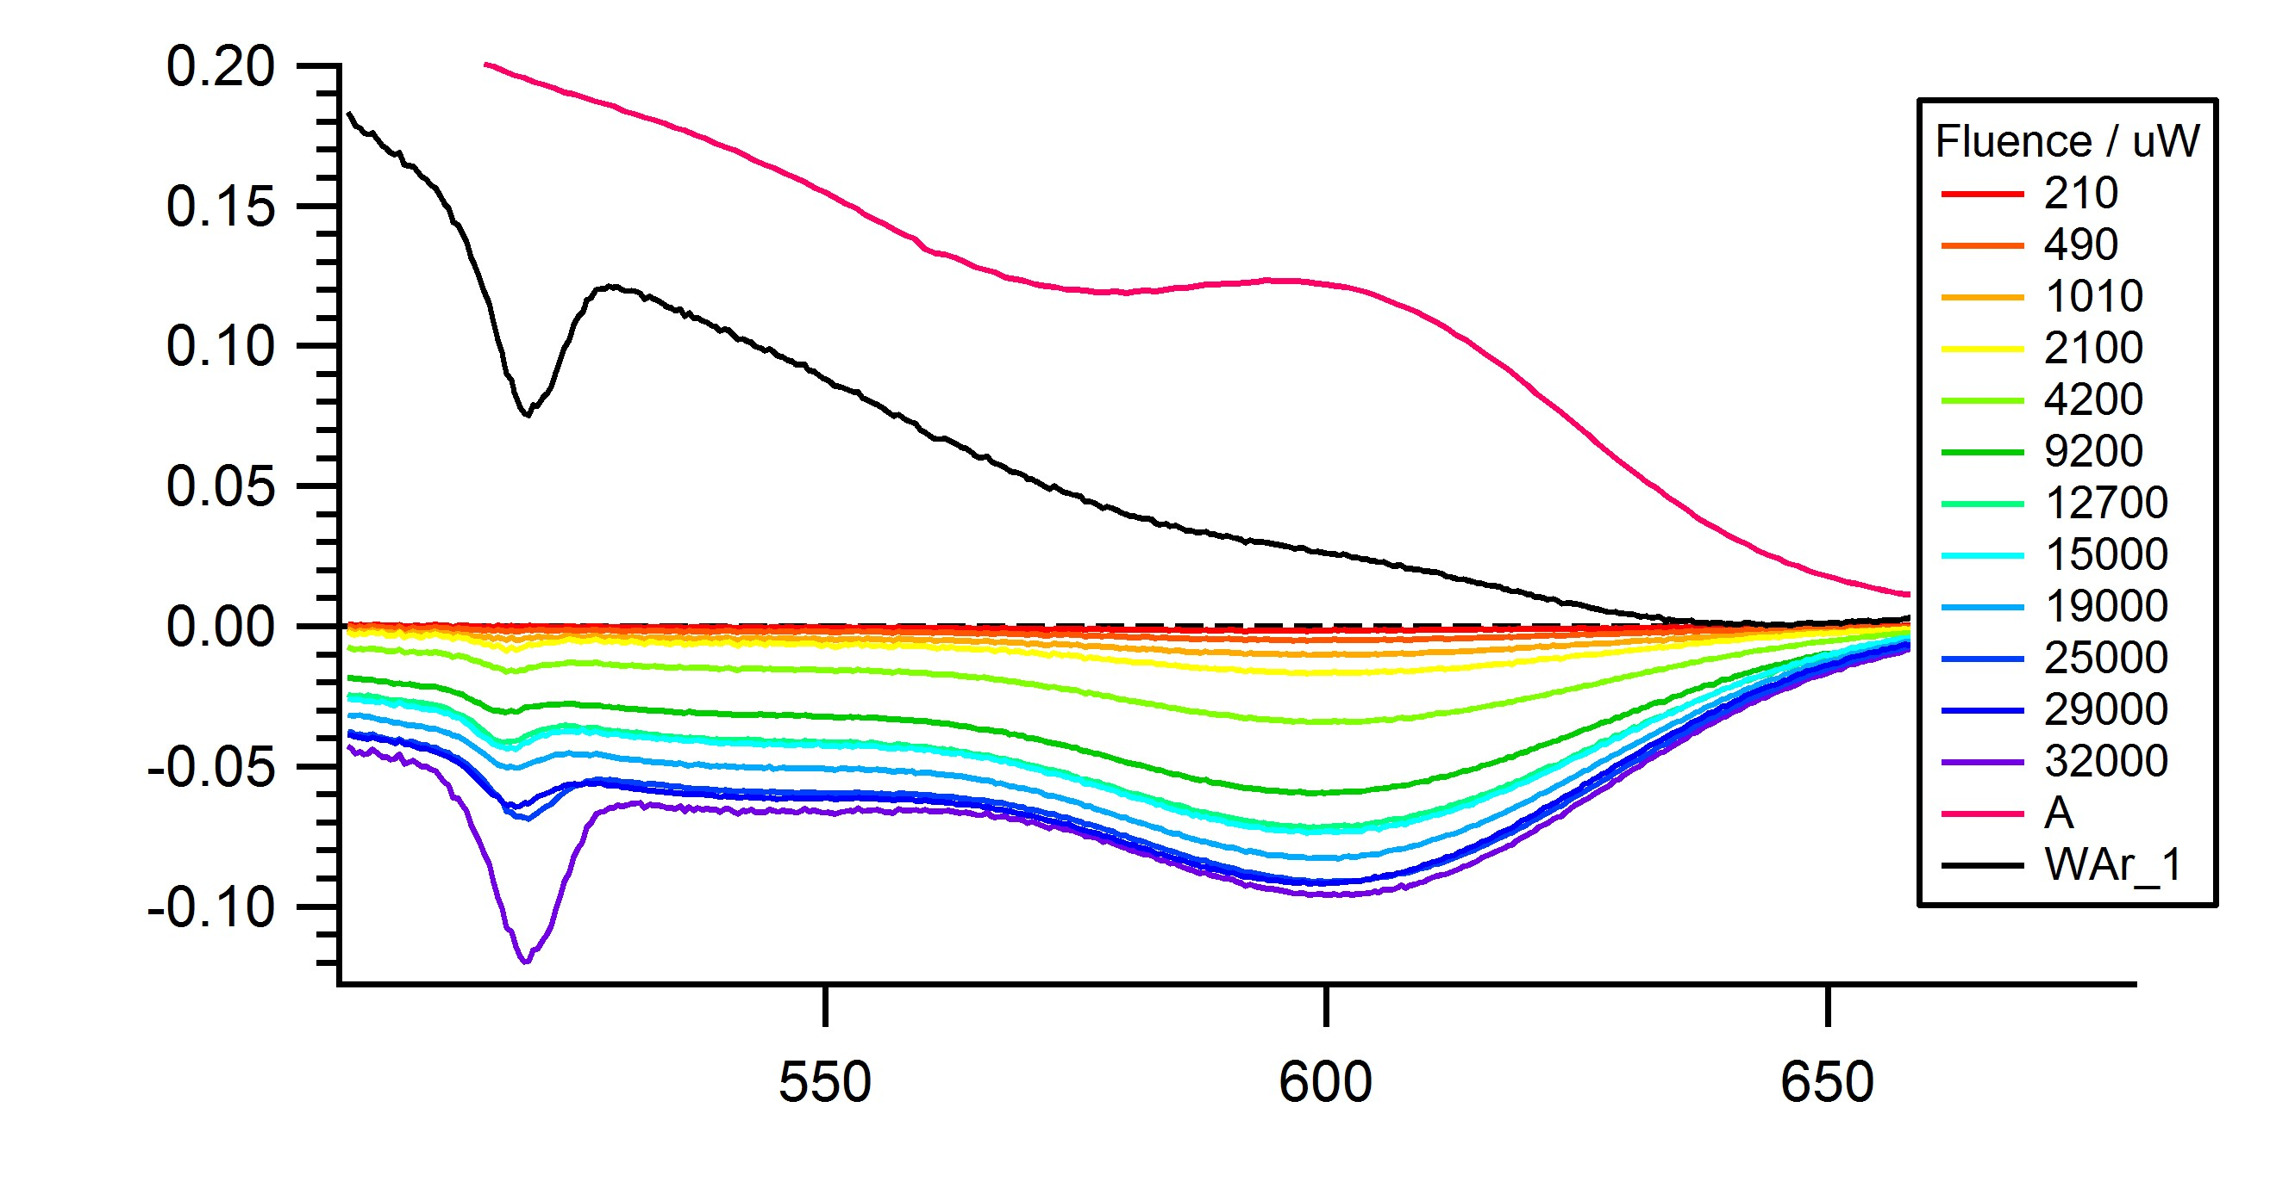
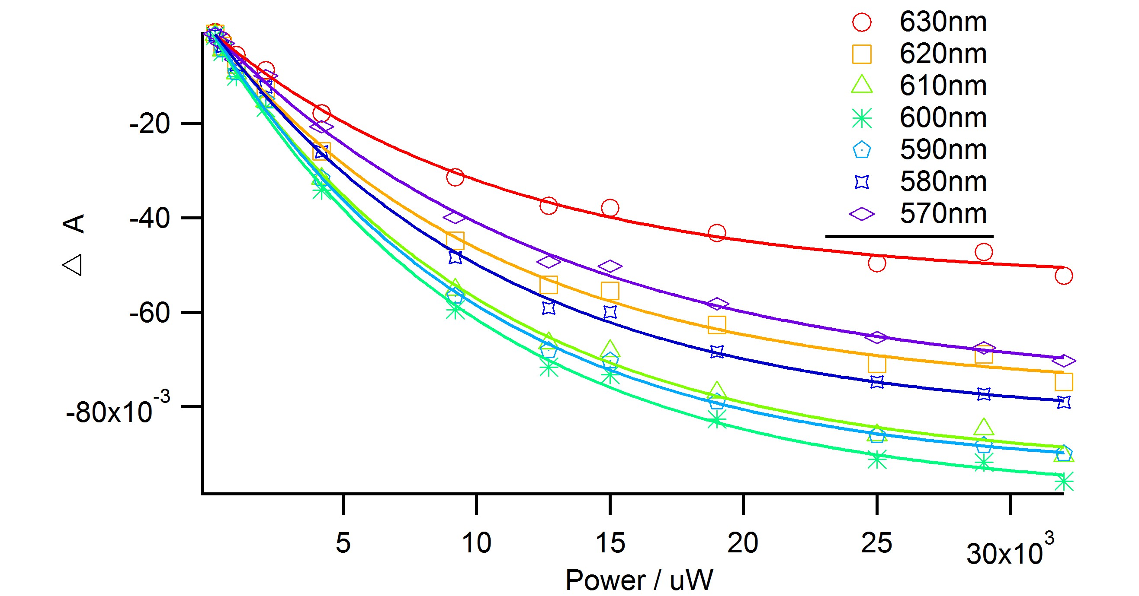
Rezultati

Slide 21
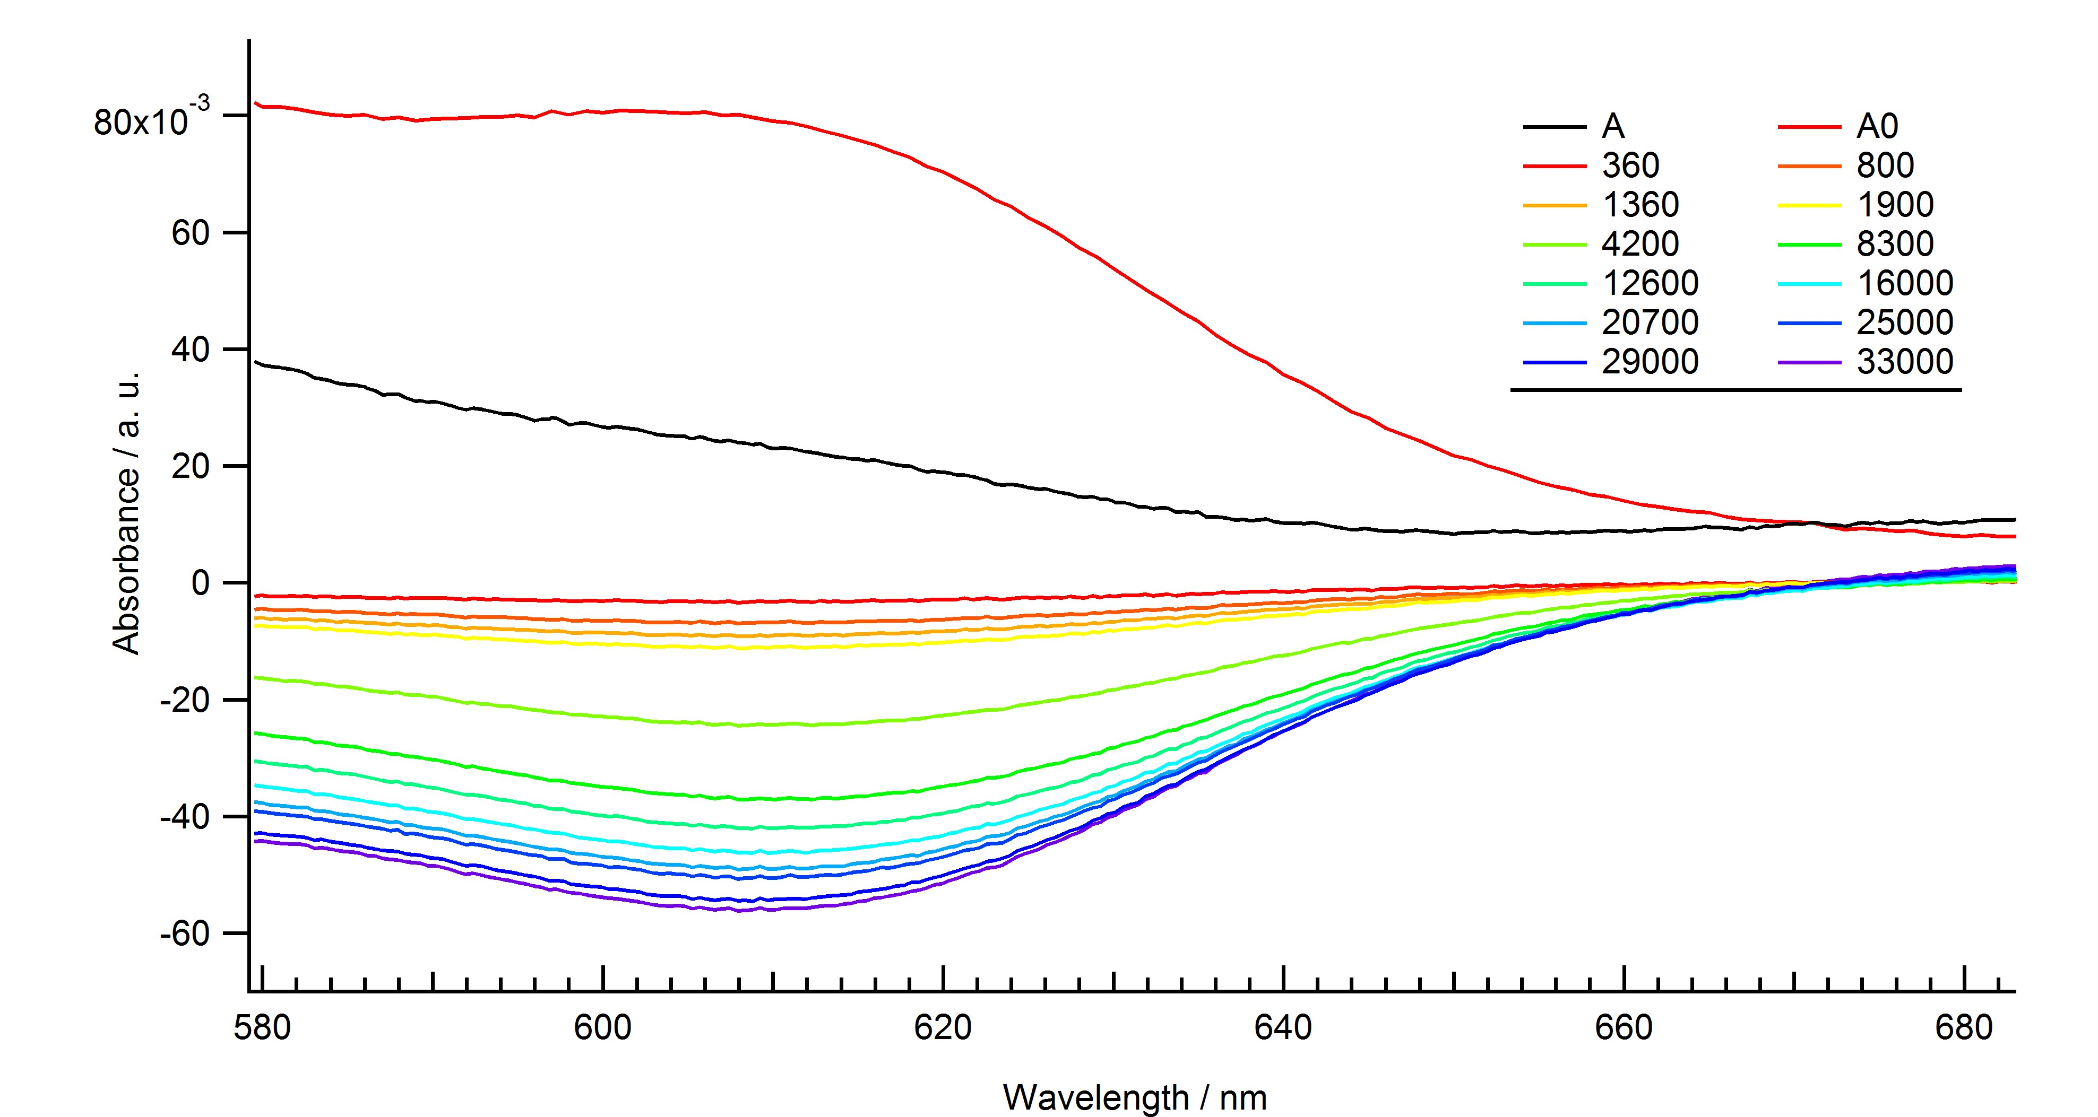
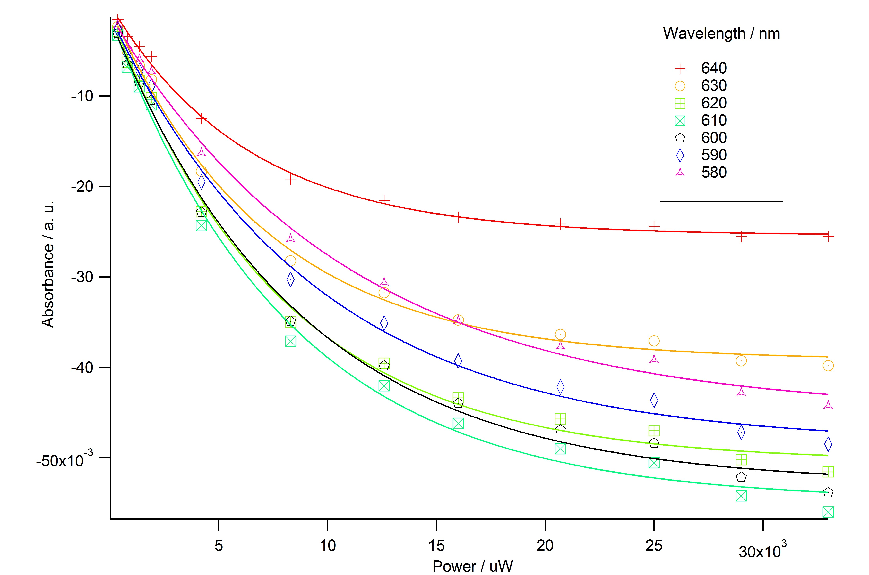
Rezultati - slitina

Slide 22
Što dalje?

Slide 23
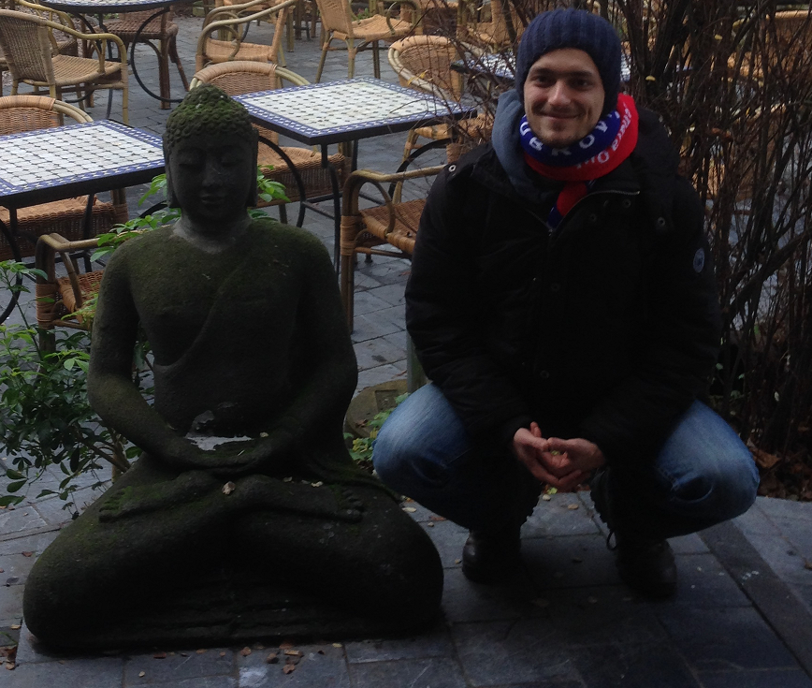
Hvala na pažnji!

